Slide 1
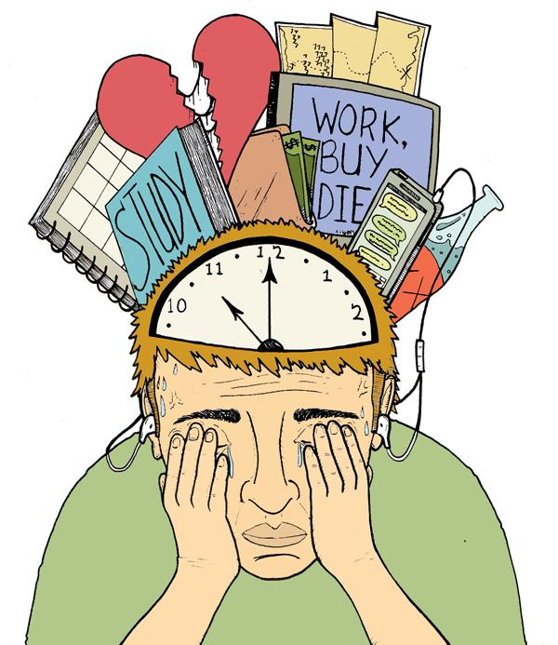
здоровьесберегающие технологии для повышения стрессоустойчивости педагогов.
Мастер-класс подготовила
педагог-психолог Окорокова И.Н.

Slide 2
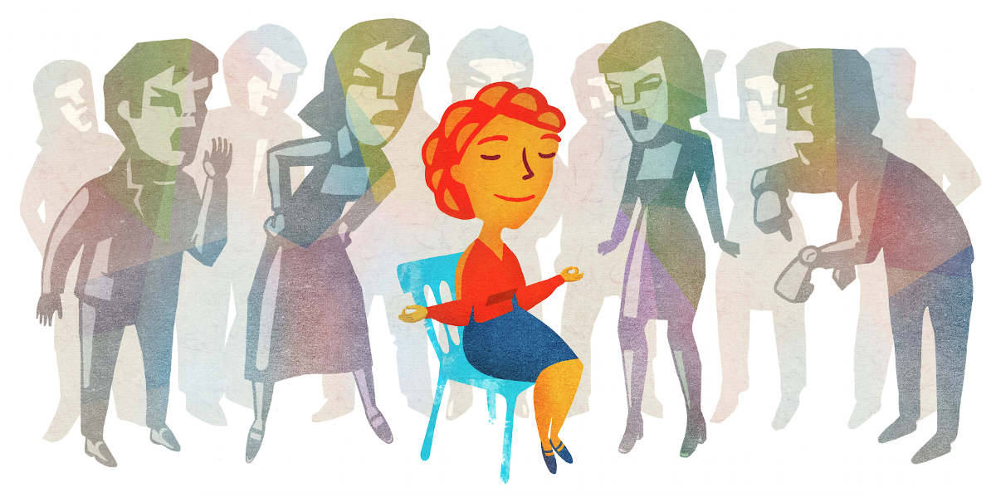

Slide 3
Рисунок на тему: «Я и стресс»
Цель: осознание внутренних ресурсов личности для преодоления стрессовых реакций, для вырисовывания негативных блоков, связанных с эмоциональным напряжением.
Вопросы для анализа рисунков:
Использован ли в вашем рисунке цвет? Посмотрите, какие цвета (или какой цвет) преобладает в рисунке. Что для вас значит именно этот цвет?
2. Где вы изобразили себя? Пометьте себя буквой «Я» на рисунке.
3. Как вы изобразили стресс? В виде живого существа, абстрактной фигуры, конкретного человека?
4. Посмотрите, сколько места занимает на листе ваше изображение и сколько — стресс. Почему?

Slide 4
Рисунок на тему: «Я и стресс»
5. Есть ли на рисунке какой-либо барьер между вами и стрессом? Может быть, вы держите в руках саблю, зонт или что-то еще?
Если вы почувствовали необходимость, нарисуйте еще что-либо, что может защитить вас от стресса.
6. Есть ли у вас почва под ногами, на что вы опираетесь? Или вы висите в воздухе? А в жизни на кого вы можете опереться? Если такие люди существуют в вашей реальной жизни?
7. Какие Ваши ресурсы вы видите в этом рисунке или хотите добавить в него? Нарисуйте их, пожалуйста.

Slide 5
Рисунок на тему: «Я и стресс»
Большую часть нашей профессиональной жизни мы используем левое полушарие, которое отвечает за логическое действие.
Во время рисования мы активизируется правое образное полушарие. Поэтому процесс рисования является оздоровительным уже сам по себе.

Slide 6
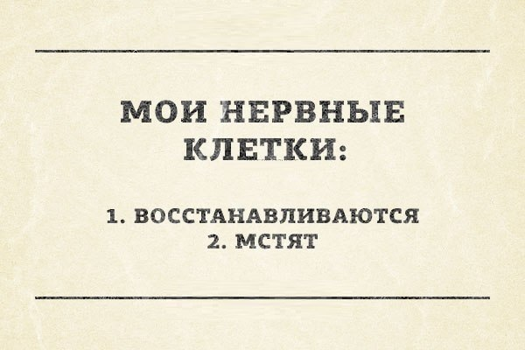
Стресс-это ответная реакция организма человека на негативные эмоции (конфликт), на перенапряжение или просто на затянувшуюся рутину, суету.

Slide 7
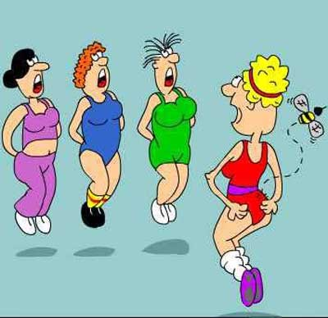
Первое, что справляется с последствиями стресса по-настоящему эффективно, безопасно для здоровья, без риска зависимости и разрушения личности, это физическая активность.

Slide 8
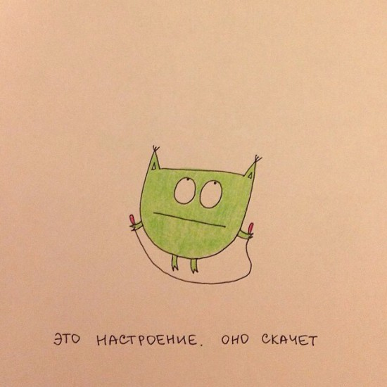
Виды физической активности на рабочем месте:
- приседания
-прыжки
-активные трудовые действия
- смять лист бумаги

Slide 9
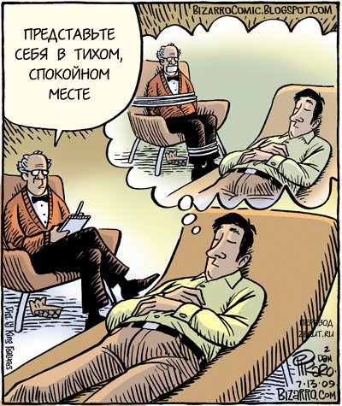
Второй шаг, который иногда люди делают первым, это релаксация.
- спокойные прогулки
- монотонные занятия
- медитации

Slide 10
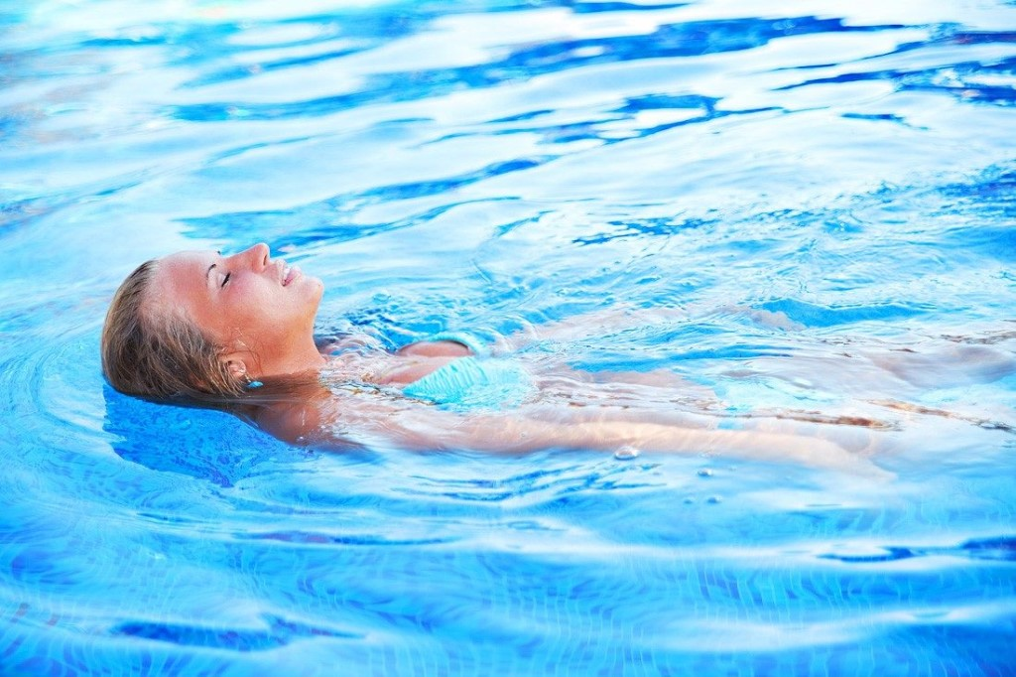
Третий шаг — всевозможные водные и спа-процедуры.
Вода обладает удивительным для человека свойством — расслаблять и смывать всё неприятное не только с тела, но и с души.

Slide 11
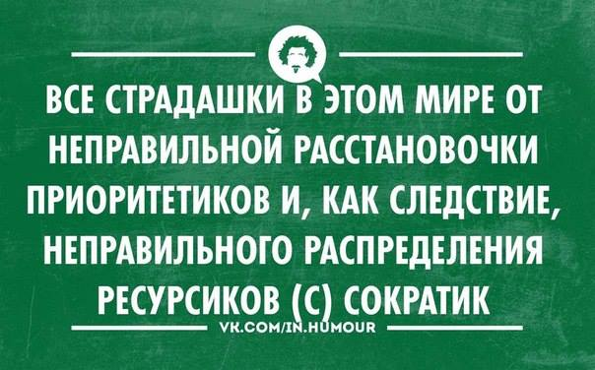
Четвёртый шаг к повышению стрессоустойчивости — это всевозможные хобби и увлечения, разнообразие занятий.
Важно усвоить — интересного в вашей жизни должно быть много,
чем больше — тем лучше.

Slide 12

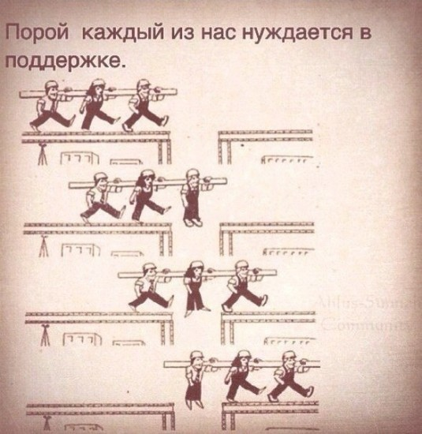
Пятый шаг, который дополнит всю картину, это отношения.
Построение отношений (реальных и виртуальных, никуда не денешься от особенностей нашего времени) — это важный аспект в комплексе мер по повышению стрессоустойчивости.

Slide 13
Техники снятия эмоционального напряжения в стрессовой ситуации:
Физическая разрядка (потрите сильно ладони, быстро пройтись, присесть…)
Разрядка- чувства должны быть облачены в слова
Водные процедуры- теплый душ, теплая ванна, в острой ситуации стакан воды небольшими глотками снимает мышечный спазм
Дыхание-успокаивающее, задержка дыхания
Покинуть зону стресса, найти повод для этого
Отделение себя от ситуации, «инвентаризация» (рассмотрите все вокруг)
Осознать себя здесь и сейчас (я на рабочем месте, сижу на синем стуле, вот черная лампа, …, я сейчас успокоюсь и решу, что с этим делать- принять ситуацию)

Slide 14
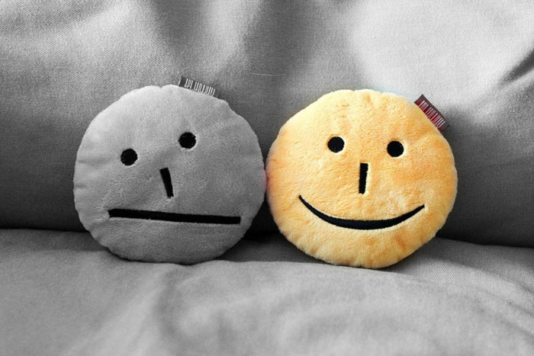
Позитивное мышление
Суть позитивного мышления — это умение находить в любой момент жизни повод для радости и воспринимать неудачи рационально, анализируя причины и принимая, как ценный опыт.

Slide 15
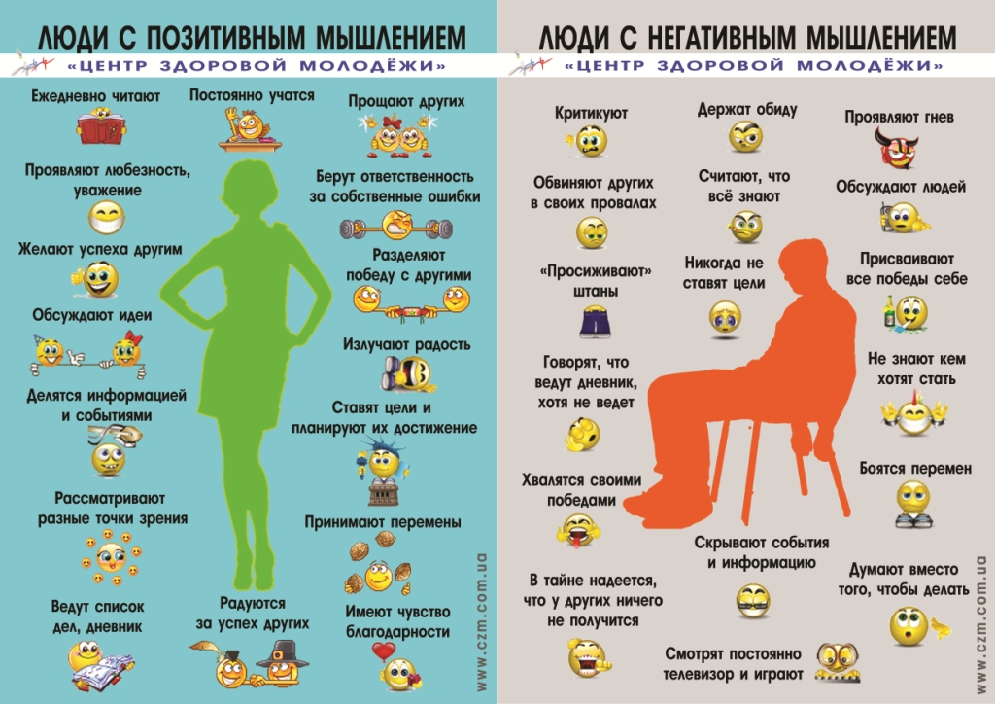
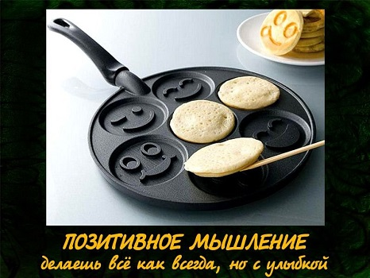
Люди, мыслящие позитивно, более успешны, счастливы и здоровы. С ними реже случаются неприятности и они меньше подвержены стрессам.
.

Slide 16
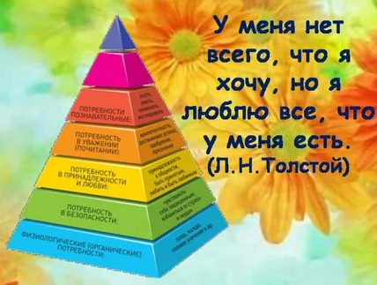
Благодарность – колоссальный ресурс для вашего сознания.
Работа над собой приносит много позитива.
.

Slide 17
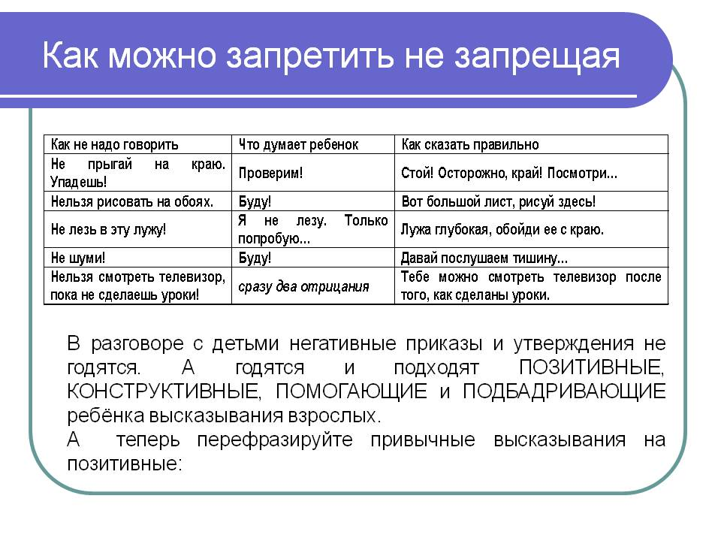
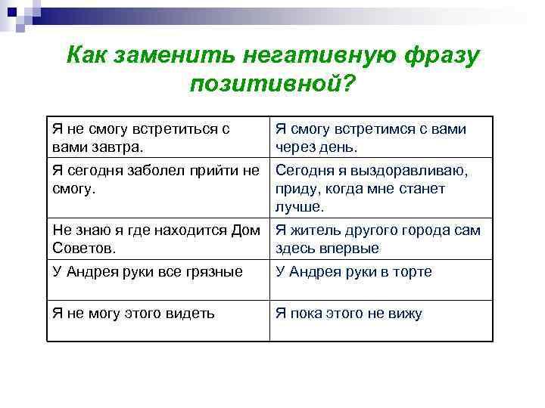
Техника перестроения фраз

Slide 18
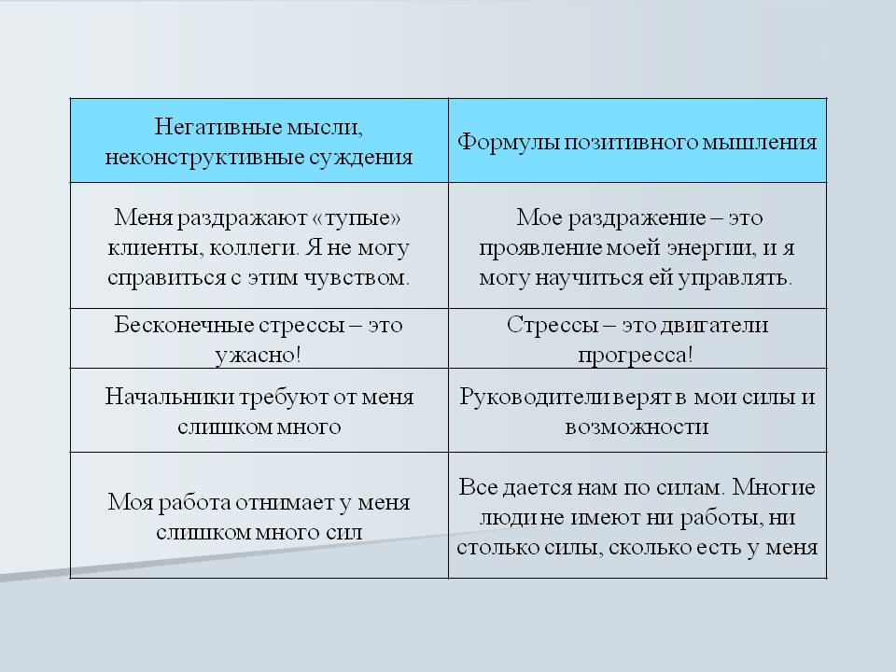

Тренировочное задание

Slide 19


